Slide 1
Разработка программного продукта "Угадай слово по картинкам" с применением СУБД".
Федеральное казенное профессиональное образовательное учреждение
«Новокузнецкий государственный гуманитарно-технический колледж-интернат»
Министерства Труда и социальной защиты Российской Федерации
Выполнила студентка гр. ИС-17 : Юдина И.Е
Руководитель проекта: Грисман С.С.
Новокузнецк, 2019 г.

Slide 2

Актуальность
Помогает тренировать логику, внимание, развивает интеллект.

Slide 3

Цель
Разработка программного продукта «Угадай слово по картинкам»

Slide 4

Гипотеза
Приложение будет являться полезным для использования в образовательных учреждениях и в личных целях развития функций интеллекта.

Slide 5


Объект - приложение «Угадай слово по картинкам»
Предмет - возможность оптимизации процессов, связанных с обработкой информации

Slide 6
Задачи
Разработать техническое задание;
Проанализировать прототипы;
Разработать программный продукт
Провести тестирование и отладить программный продукт;
Разработать руководство пользователя

Slide 7

Выбор и обоснование средств
СУБД Microsoft SQL Server
Visual Studio
MS Excel
GitHub

Slide 8

СУБД Microsoft SQL Server
Она очень популярна в корпоративном секторе
Это целый комплекс приложений, предоставляющий много возможностей
Включена поддержка языка XML и протокола HTTP
Сложный доступ к данным
Позволяет резервное копирование в любой момент
Простота применения

Slide 9

Visual Studio
Позволяет редактировать, отлаживать и создавать код
Включает в себя компиляторы, средства выполнения кода, графические конструкторы и многие другие функции
Помогает при написании кода
Более высокая скорость разработки.

Slide 10

Microsoft Excel
Предоставляет возможности экономико-статистических расчетов
Графические инструменты
Язык макропрограммирования VBA (Visual Basic for Application)
Входит в состав Microsoft Office
На сегодняшний день является одним из наиболее популярных приложений в мире

Slide 11

GitHub
Сервис бесплатен для проектов с открытым исходным кодом
Репозиторий делает тестирование вашего кода куда проще.
Небольшой и быстрый.
Git эффективен в хранении бэкапов
Является одним из крупнейших онлайн-хранилищ совместной работы по всему миру.

Slide 12
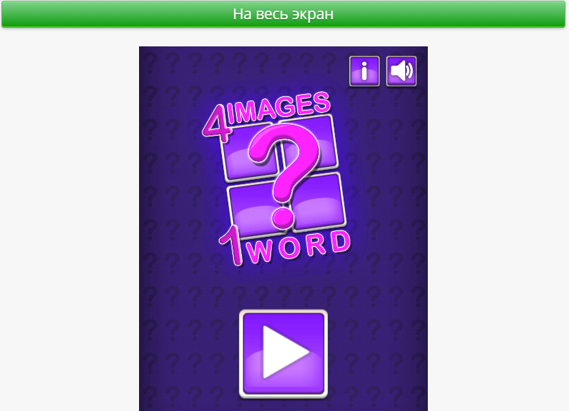
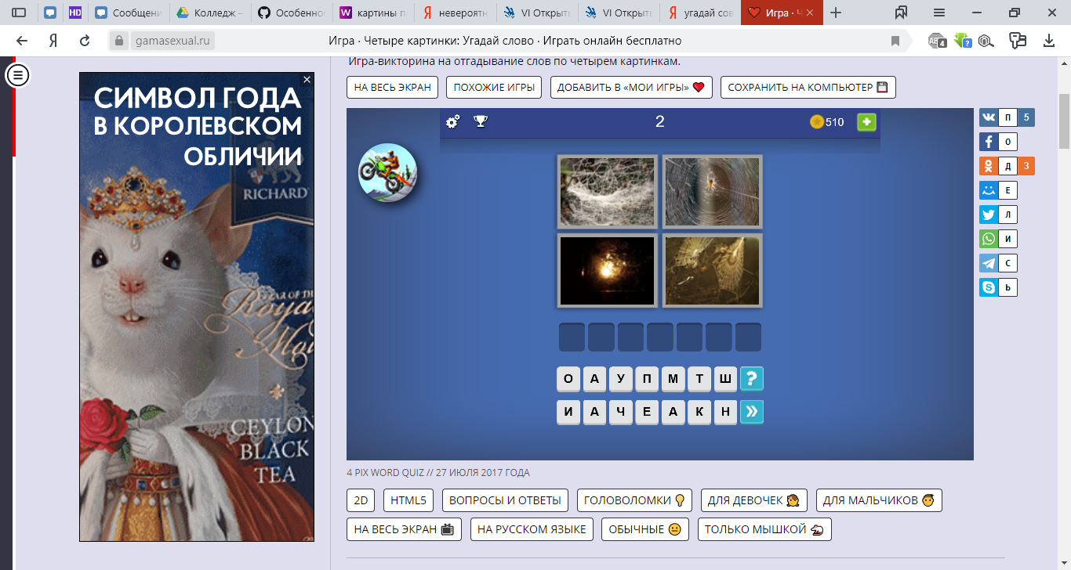
Прототипы

Slide 13


Slide 14
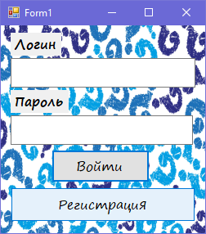
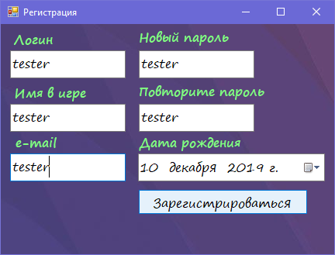
Вход и регистрация

Slide 15
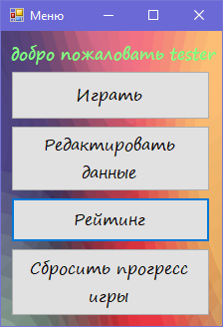
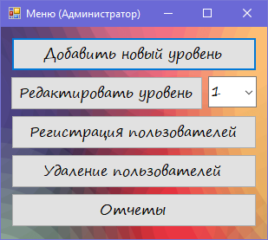
Меню пользователя и администратора

Slide 16
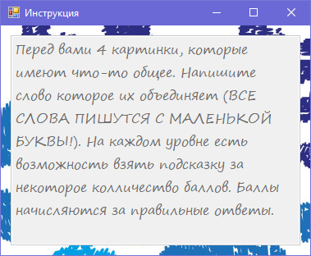
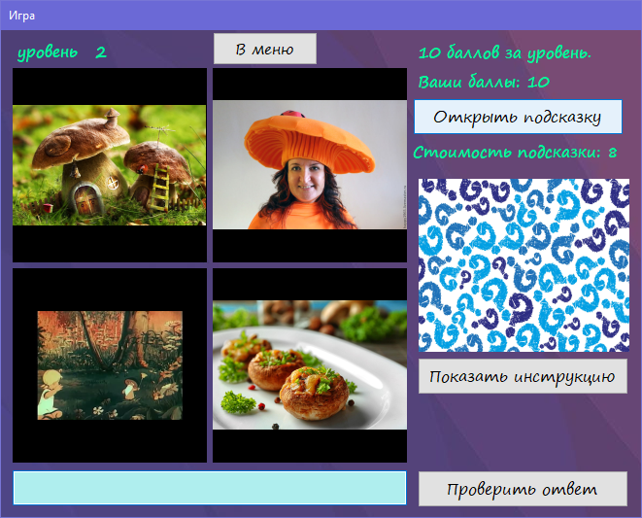
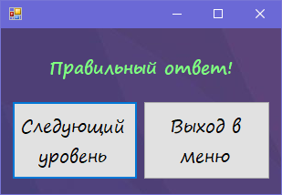
Процесс игры

Slide 17
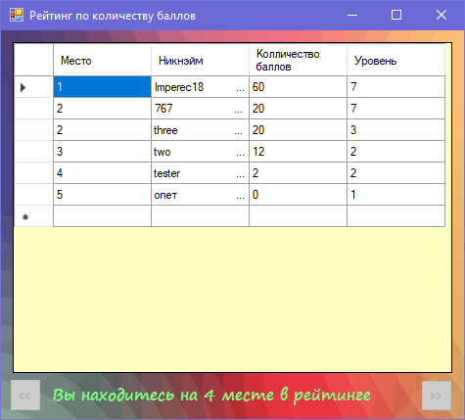
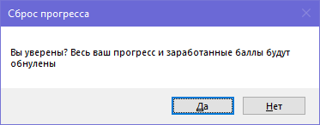
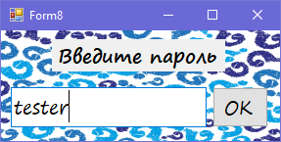
Рейтинг и сброс прогресса

Slide 18
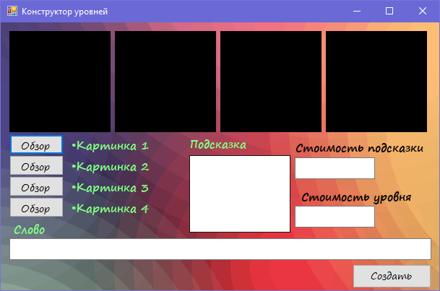
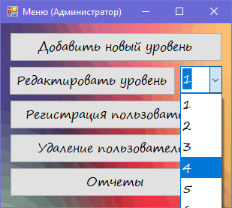
Добавление и редактирование уровней

Slide 19
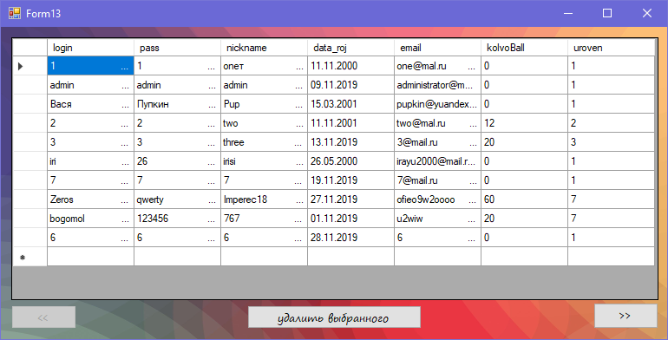
Удаление и регистрация пользователей

Slide 20
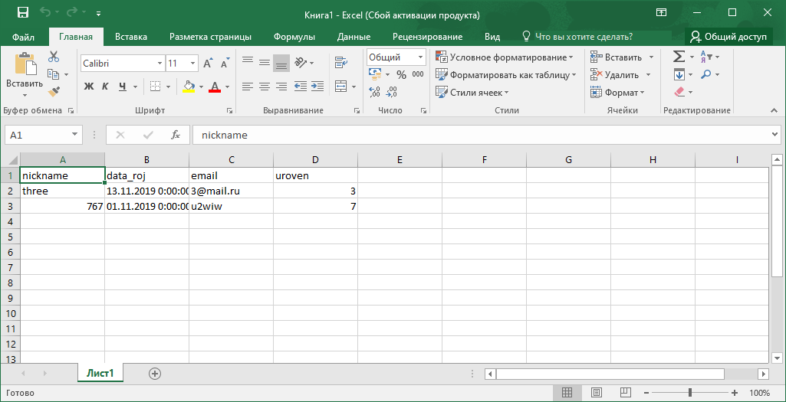
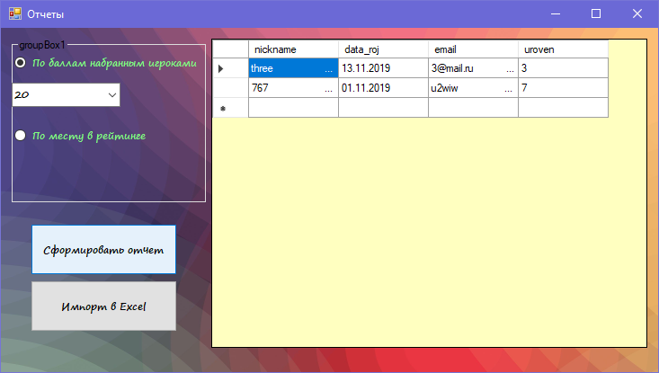
Создание отчетов

Slide 21
Разработка программного продукта "Угадай слово по картинкам" с применением СУБД".
Федеральное казенное профессиональное образовательное учреждение
«Новокузнецкий государственный гуманитарно-технический колледж-интернат»
Министерства Труда и социальной защиты Российской Федерации
Выполнила студентка гр. ИС-17 : Юдина И.Е
Руководитель проекта: Грисман С.С.
Новокузнецк, 2019 г.

